Slide 1
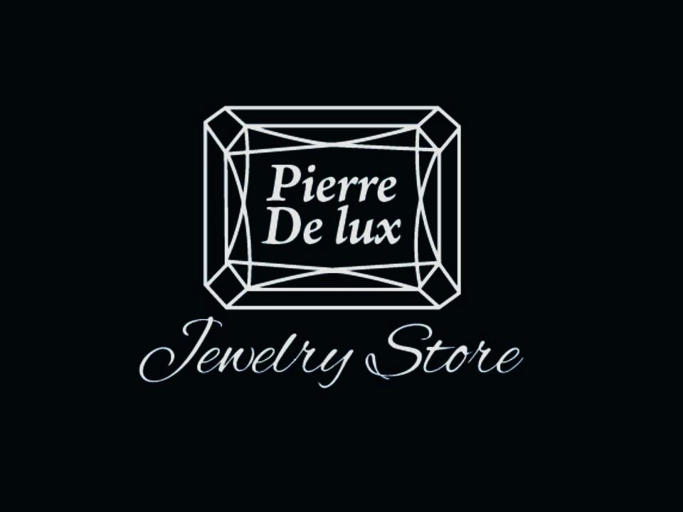

Slide 2
Nosotros
Somos una compañía que nace en el 2016 en el estado de Nuevo León, México, creada por tres jóvenes emprendedores con la visión de cubrir la demanda en joyería y piedras preciosas del mercado mexicano.
Poniendo al alcance de todas las personas joyería de la mas alta calidad y diseños vanguardistas, proveniente de varios países, resaltando que la calidad y el buen precio no tienen por que estar peleados.

Slide 3
Misión
Pierre De Lux es una empresa Mexicana que busca posicionarse en el mercado internacional, como una de las mejores joyerías ofreciendo a nuestros clientes productos de la más alta calidad en oro, plata y piedras preciosas, extraídas de las mejores minas alrededor del mundo.

Slide 4
Visión
Posicionarse como la marca más exclusiva a nivel internacional en el sector de joyería, cubriendo las exigencias de todos los interesados que busquen adquirir productos de joyería y piedras preciosas a través de Pierre De Lux.

Slide 5
Valores
Alegría
Calidez
Confianza
Calidad
Formalidad
Exclusividad
Son solo algunos de los valores que Pierre de Lux tiene para ofrecer.

Slide 6
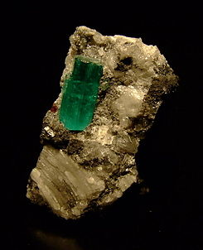
La esmeralda es la variedad verde del berilio.
Posee una dureza de 7.5 a 8 en la escala de Mohs.

Slide 7
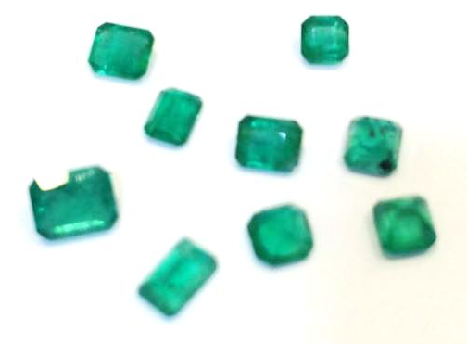

La extrema rareza de la esmeralda transparente es la razón por la que las inclusiones son toleradas. Estas inclusiones, llamadas también jardín, son como la huella digital, pues dan a cada esmeralda una personalidad distinta.
*Fotografias 100% autenticas
Copyright Pierre De Lux Jewerly Store

Slide 8
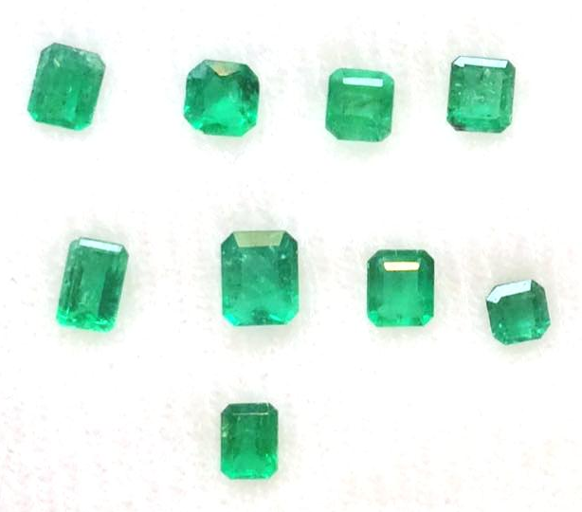
Cada esmeralda es única y es trabajada por los mejores artesanos del mundo.
*Fotografias 100% autenticas
Copyright Pierre De Lux Jewerly Store

Slide 9
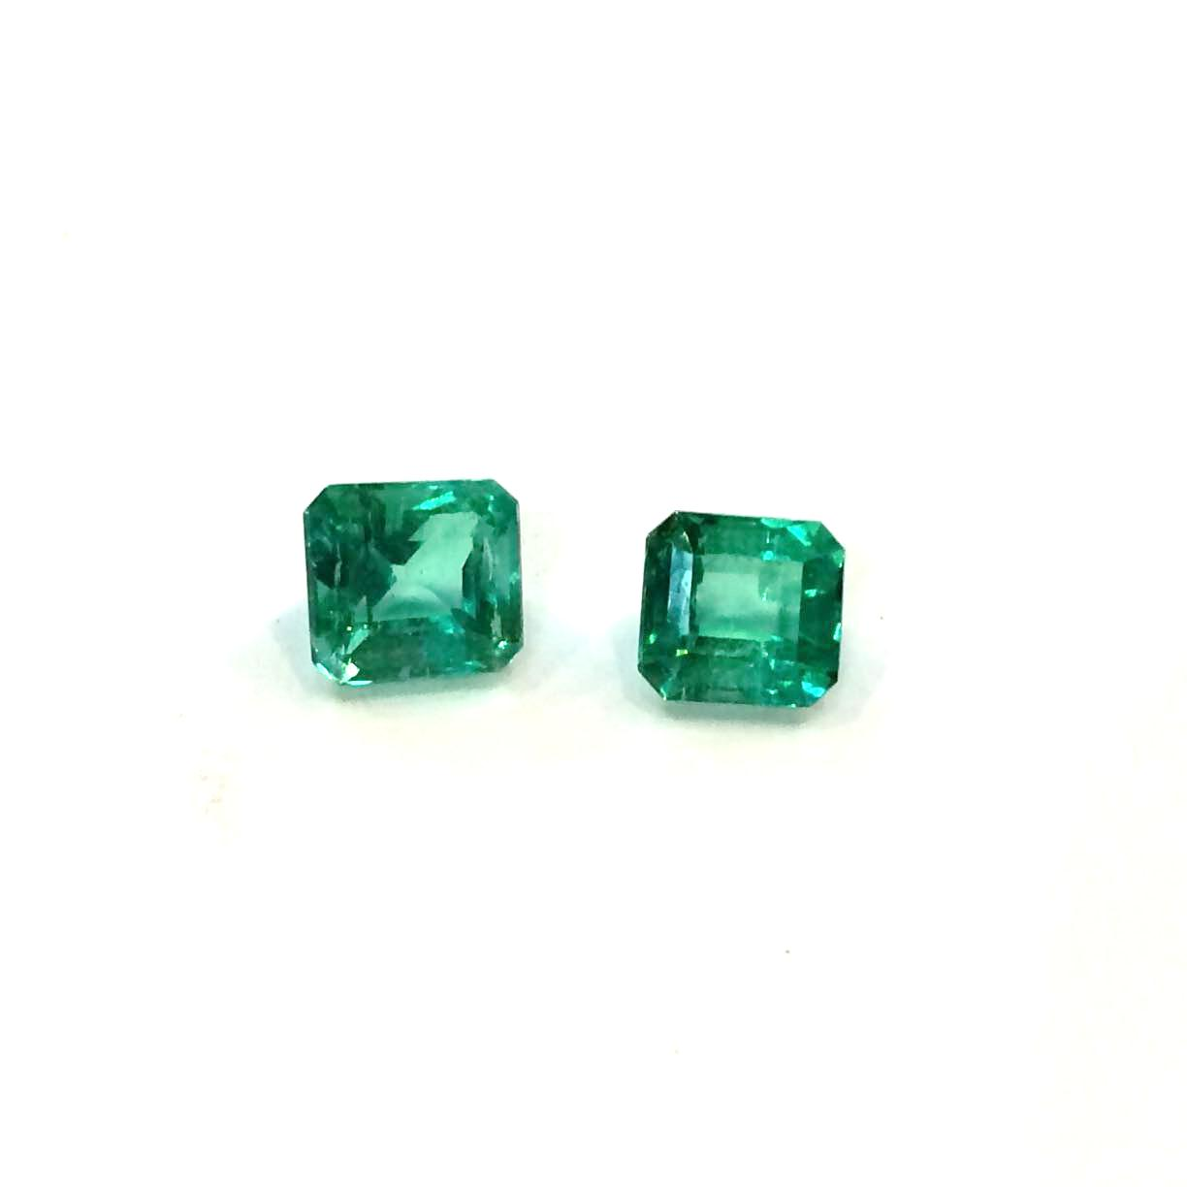

Esmeraldas 100% naturales con certificado internacional emitido por el Centro de Desarrollo Tecnológico de la Esmeralda Colombia; CDTEC por su siglas en español.
*Fotografias 100% autenticas
Copyright Pierre De Lux Jewerly Store

Slide 10
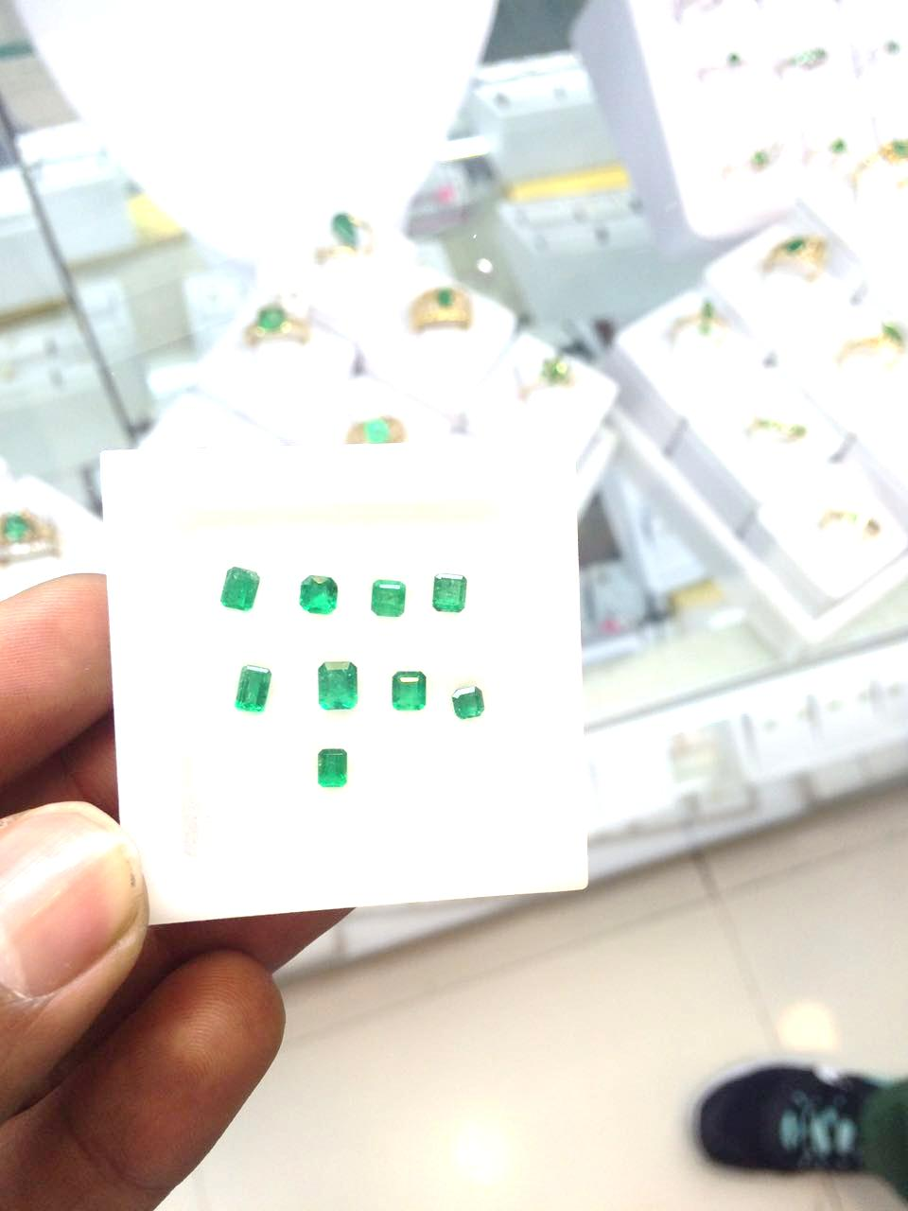
Todas las piedras son medidas y pesadas para determinar su valor en el mercado.
Se brinda asesoría personalizada de acuerdo al mercado al que desee entrar.
*Fotografias 100% autenticas
Copyright Pierre De Lux Jewerly Store

Slide 11
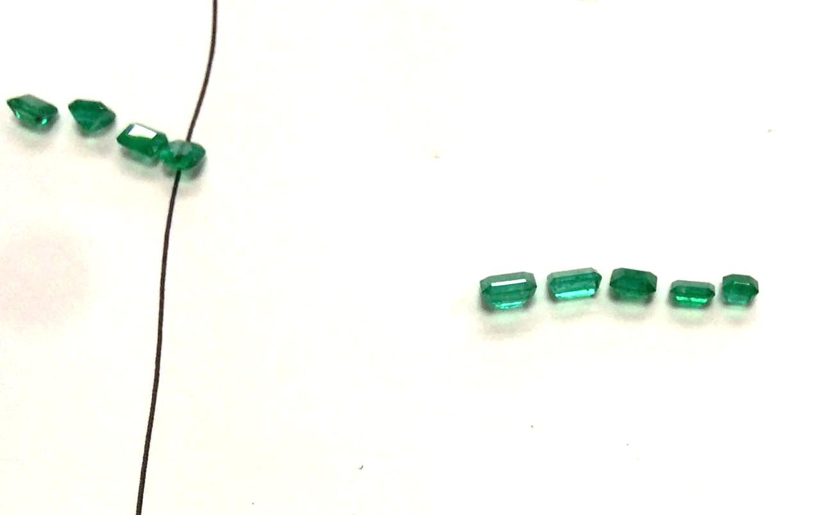
Los lotes varían dependiendo del color de las piedras, tamaño, forma y pureza.
Los precios rondan entre $ 1,200 USD o mas.
Los pedidos se realizan en base a los requerimientos del cliente y se manejan con 50% de anticipo y el resto contra entrega.
Si se desean certificados por piedra e internacionales el precio sube $ 100 USD por piedra.
*Fotografias 100% autenticas
Copyright Pierre De Lux Jewerly Store

Slide 12
Contacto
Ventas:
pierredelux@outlook.com
Pagina:
www.pierredeluxjoyeria.com
Redes sociales
www.facebook.com/pierredelux

